Slide 1
Aktywna Kartka do Świętego Mikołaja
Przedszkole nr 3 z Oddziałami Interacyjnymi im. Żubra Pompika
w Hajnówce

Slide 2
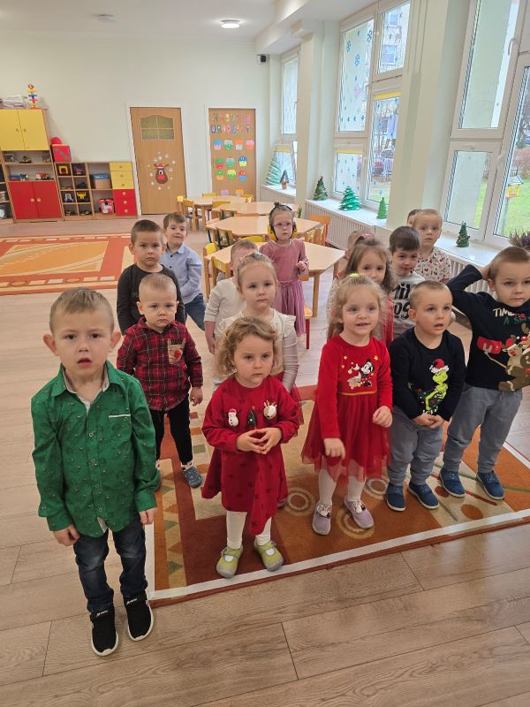
Drogi Święty Mikołaju,
Kochamy ruch i ćwiczymy zgodnie. Regularnie bierzemy udział
w zajęciach gimnastycznych, biegamy, skaczemy i świetnie się bawimy. Ćwiczenia gimnastyczne to dla nas wielka przygoda.

Slide 3
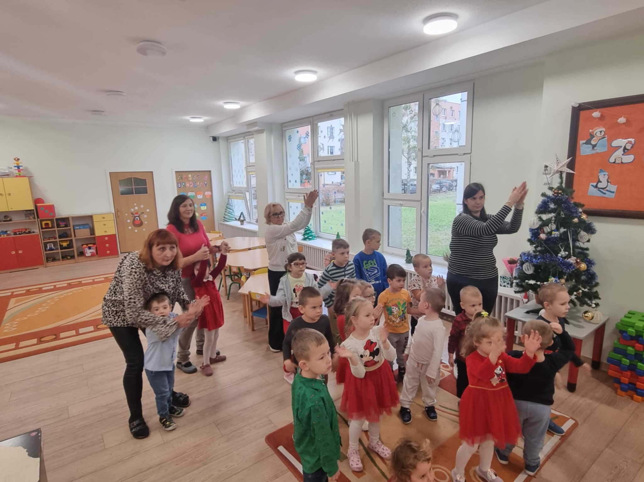
Integracyjny WF pokazał Nam, iż mimo ograniczeń można osiągać sukcesy. Dzięki ćwiczeniom gimnastycznym stajemy się silniejsi, sprawniejsi i zdrowsi. Uczymy się także współpracy i dbania o własne zdrowie!

Slide 4
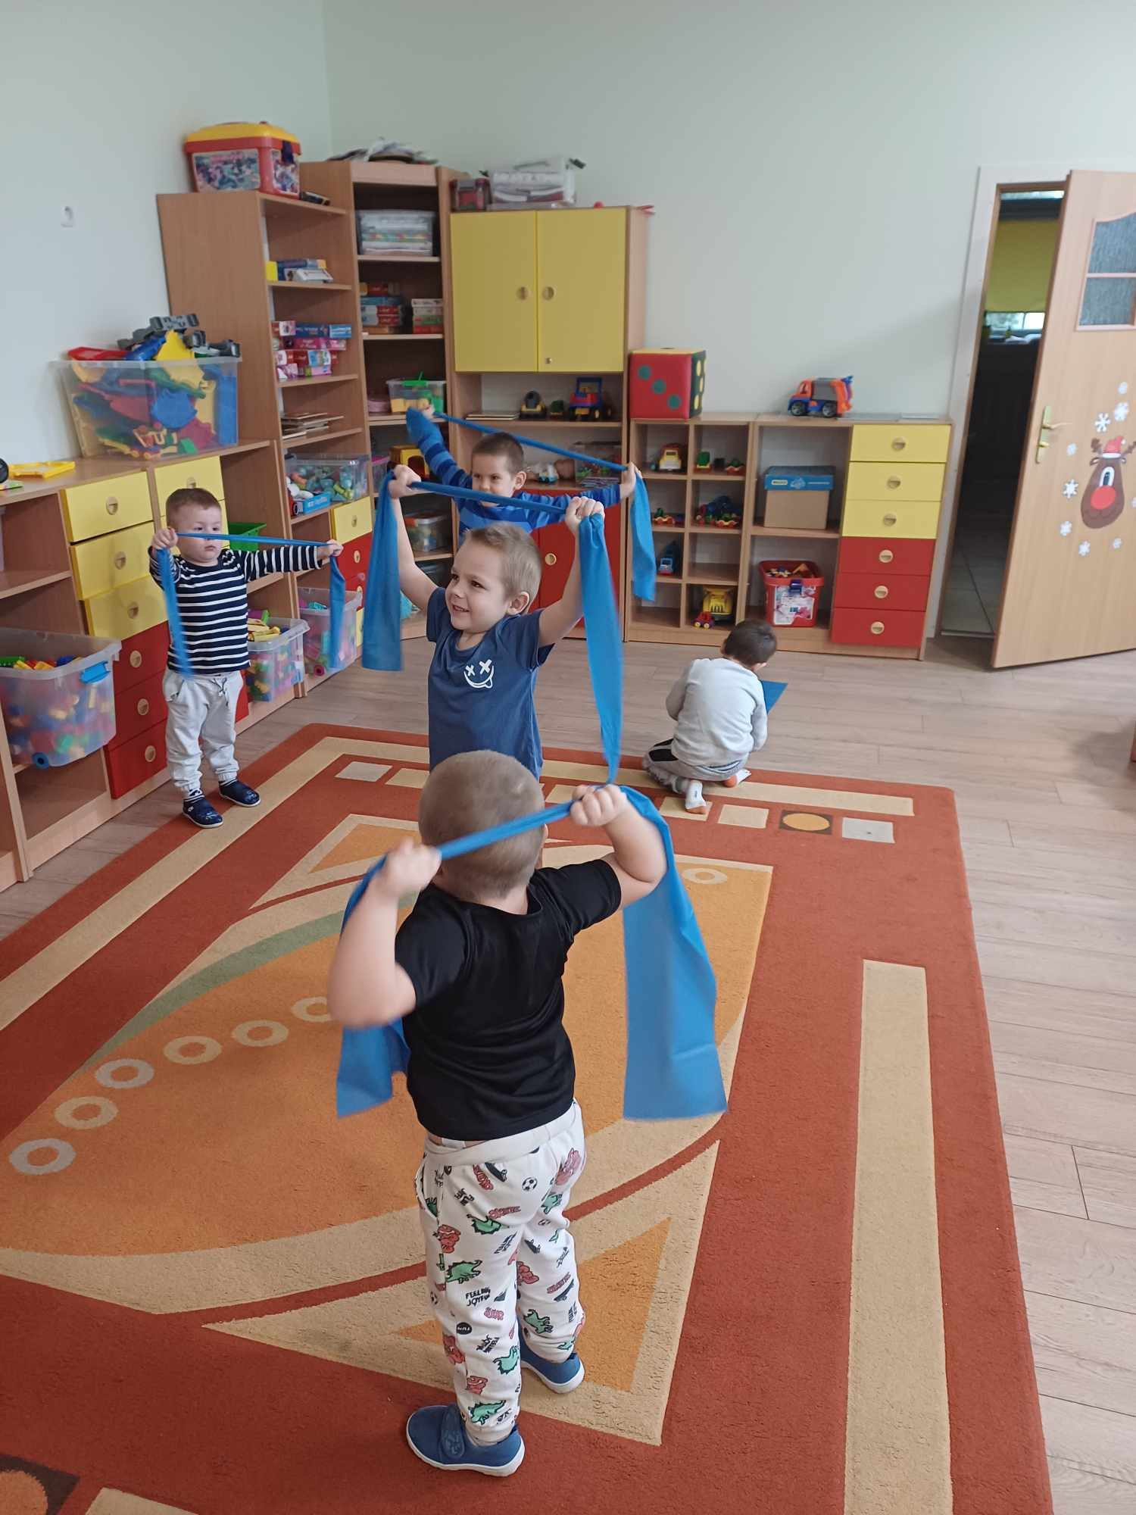
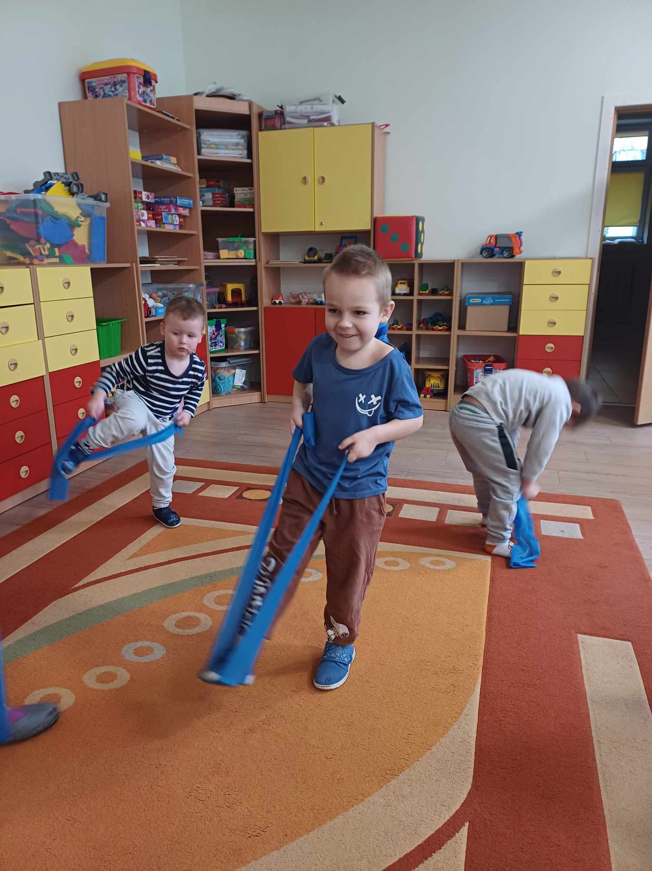
Nasze przedszkole z dumą wzięło udział w tym wydarzeniu . Wspólnie pokazaliśmy jak ważne jest to, aby być dla siebie życzliwym i wspierać się wzajemnie.

Slide 5
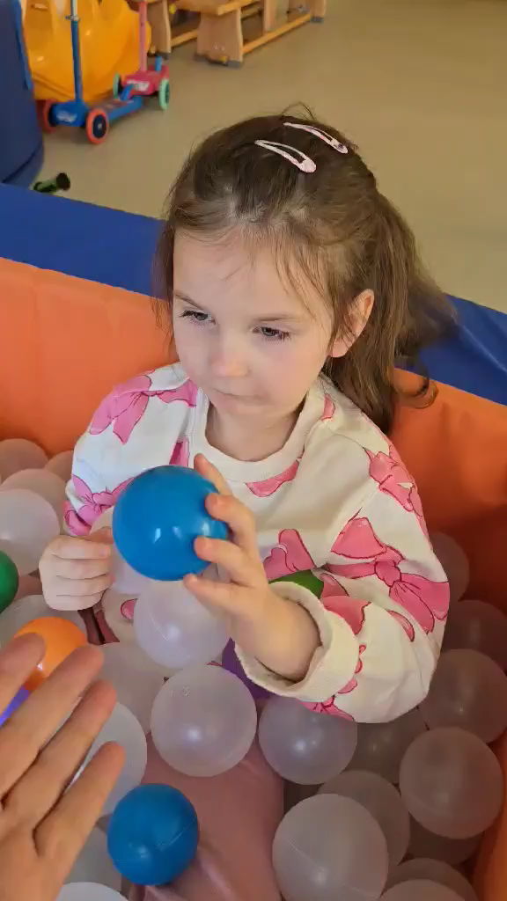
Ruch to zdrowie, ale też zabawa i przyjemność.
Może w tym roku podrzucisz naszym dzieciom pod choinkę coś co pomoże im się ruszać ! ;)

Slide 6
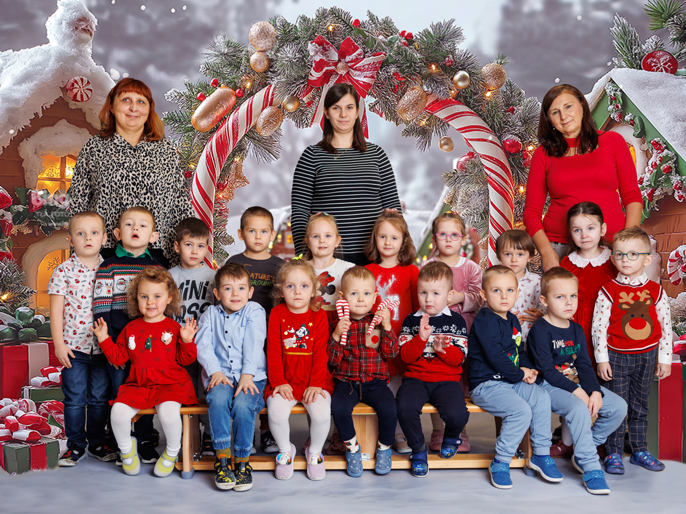
Liczymy na Ciebie!
Obiecujemy, że będziemy z nich korzystać jak najwięcej, żeby być silni i zdrowi!

